Slide 1
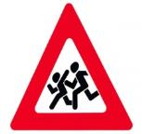
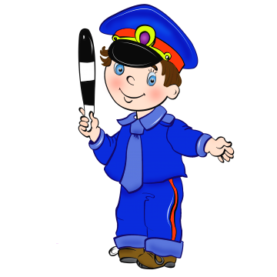
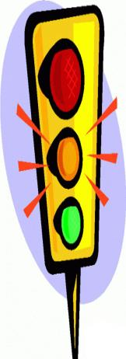
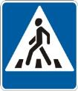
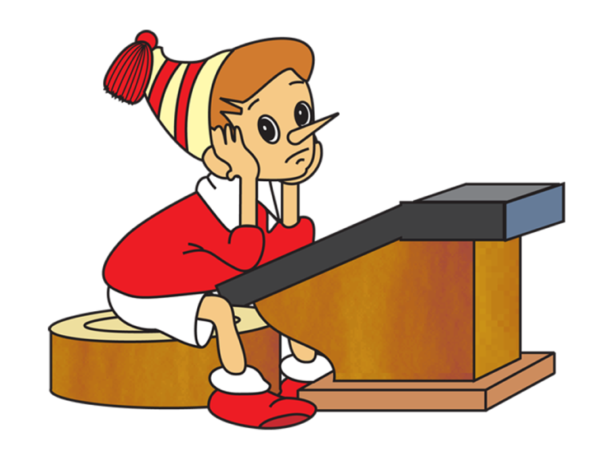
Как ребята помогли Буратино домой вернуться!

Slide 2
Пункт питания

Slide 3
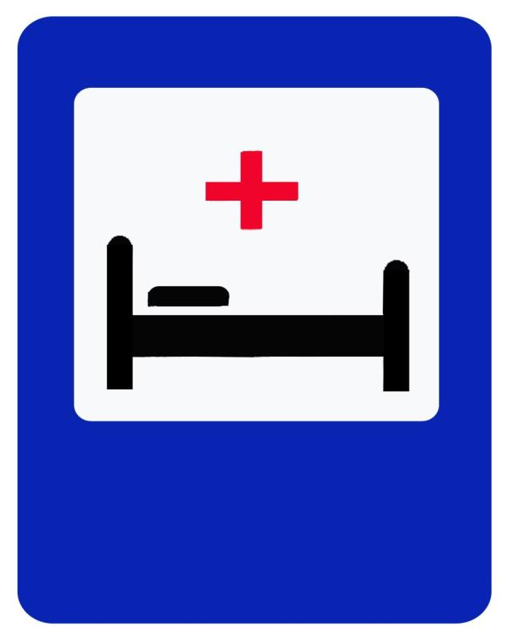
Больница

Slide 4
Движение запрещено

Slide 5
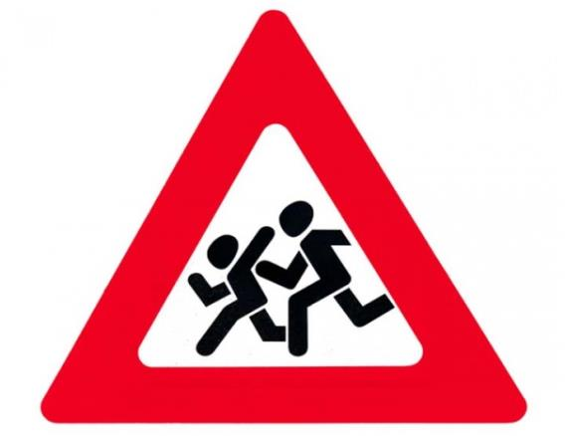
Осторожно! Дети!

Slide 6
Пешеходный переход

Slide 7
Движение пешеходов запрещено!

Slide 8
Как ребята помогли Буратино домой вернуться!

Slide 9
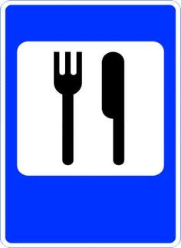
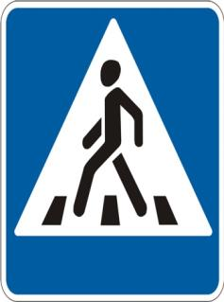
Повтори и запомни!

Slide 10
Автомобиль

Slide 11
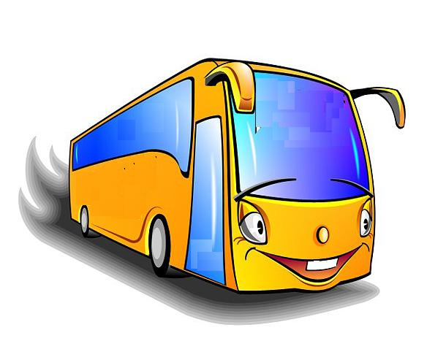
Автобус

Slide 12
Поезд

Slide 13
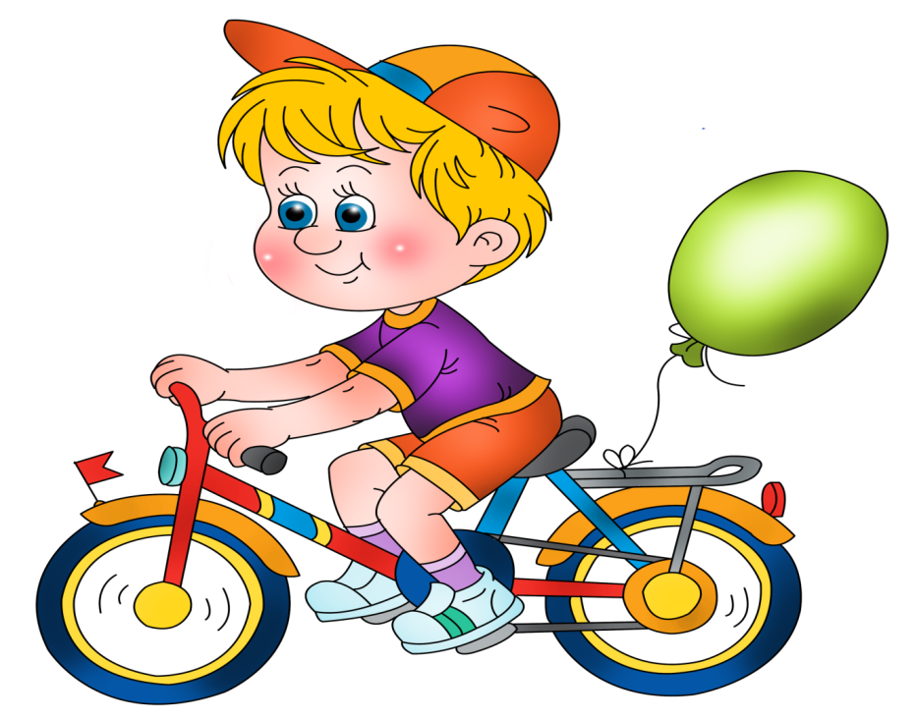
Велосипед

Slide 14
Дорога

Slide 15
Светофор

Slide 16
Велосипедная дорожка

Slide 17
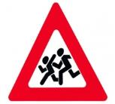
Как ребята помогли Буратино домой вернуться!

Slide 21
Как ребята помогли Буратино домой вернуться!

Slide 22
Главная дорога

Slide 23
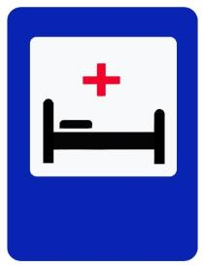
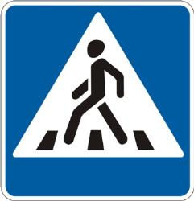
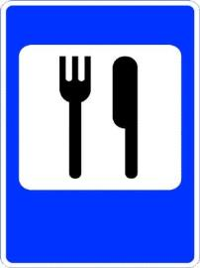
Запомни эти знаки!

Slide 24
До свидания, ребята!!!

